Slide 1
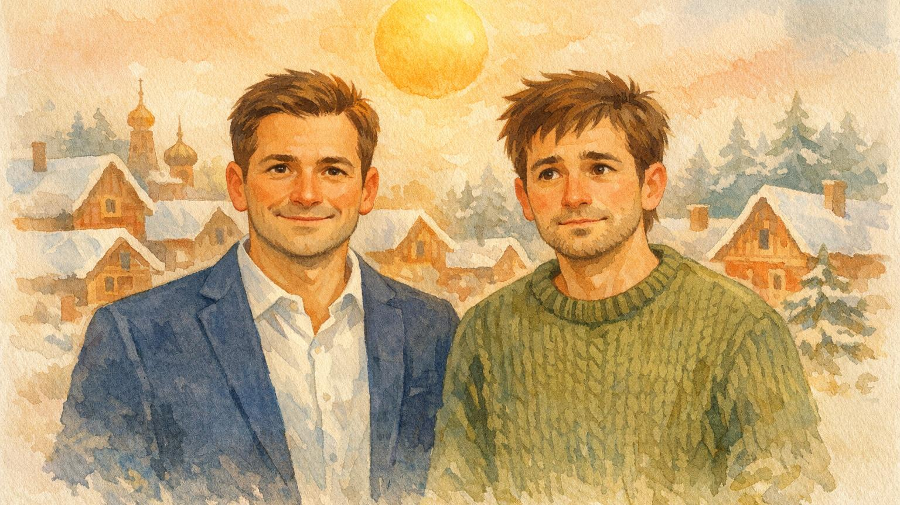
конкурс · «Бюджет для граждан»
Фёдор Богатый
и Фёдор Бедный
сказка о том, как вернуть свои деньги

Slide 2
Сказка о финансовой грамотности
Оглавление
шесть глав одной сказки
I
Два брата
II
Удивительный разговор
стр. 3
стр. 8
знакомство, работа, общие расходы
под Новый год Богатый делится тайной
III
Три вычета
IV
Сравнение и инструменты
стр. 10
стр. 13
имущественный · обучение · лечение
итоги, личный кабинет, алгоритм
V
Новая жизнь
VI
Мораль и финал
стр. 16
стр. 19
первый шаг, год спустя, интересные факты
главная мысль и новогодний стол
читайте по порядку — как настоящую книгу
2 · 21

Slide 3
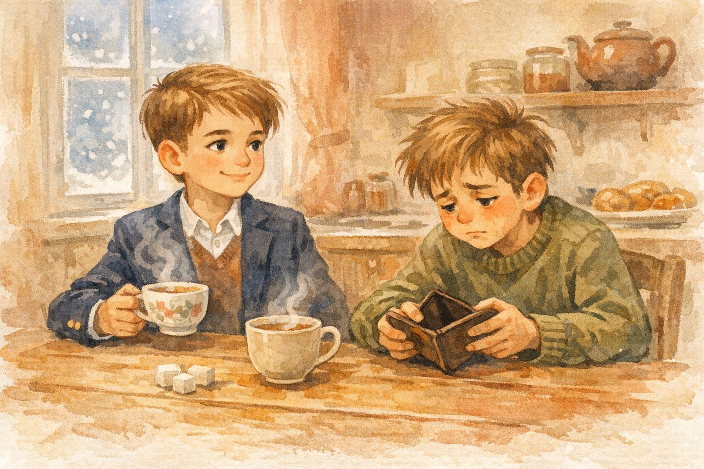
Сказка о финансовой грамотности
Два брата
Жили-были два Фёдора. Похожи как две капли воды — да только один всегда при деньгах, а другой каждый месяц в кошелёк заглядывает с грустью.
3 / 21

Slide 4
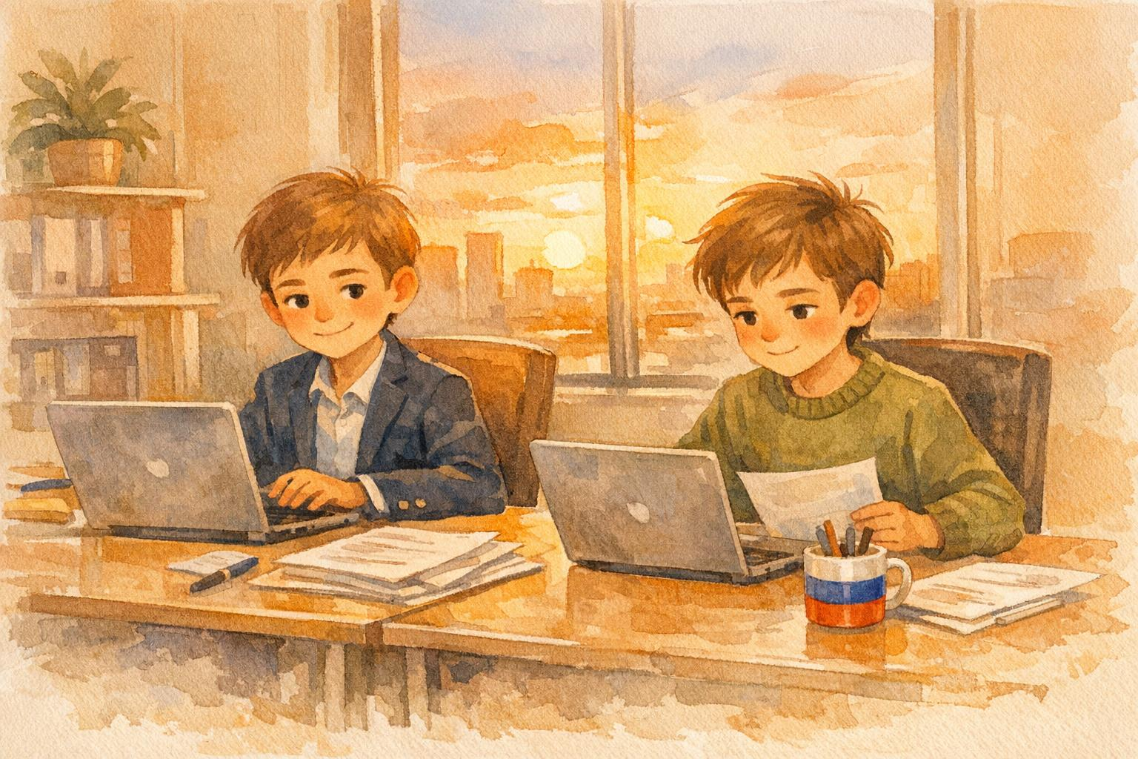
Сказка о финансовой грамотности
Одна работа — одна зарплата
Оба брата работают честно, получают одинаковую зарплату и каждый месяц платят НДФЛ — тринадцать процентов в общий бюджет страны.
4 / 21

Slide 5
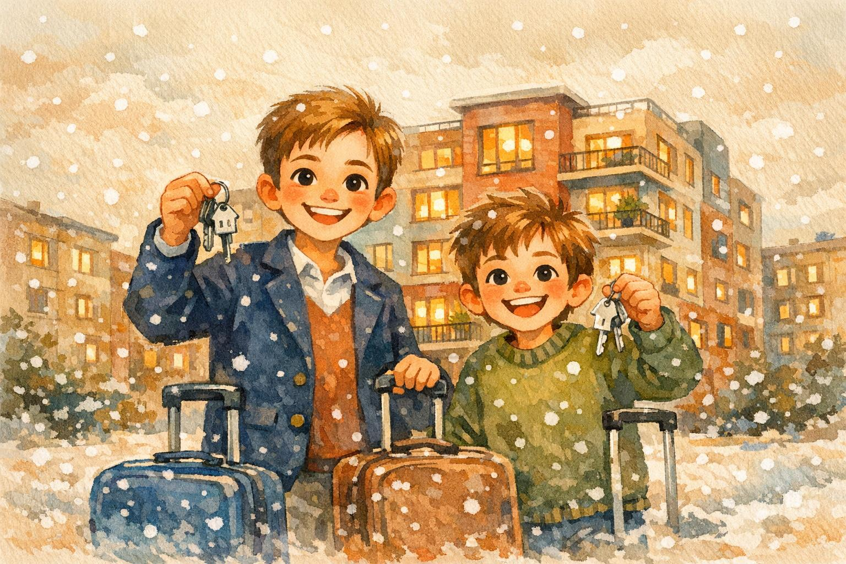
Сказка о финансовой грамотности
Новая квартира
В один год оба купили квартиру — по два миллиона рублей. Радости полон дом, а в документах — заветная отметка о покупке.
5 / 21

Slide 6
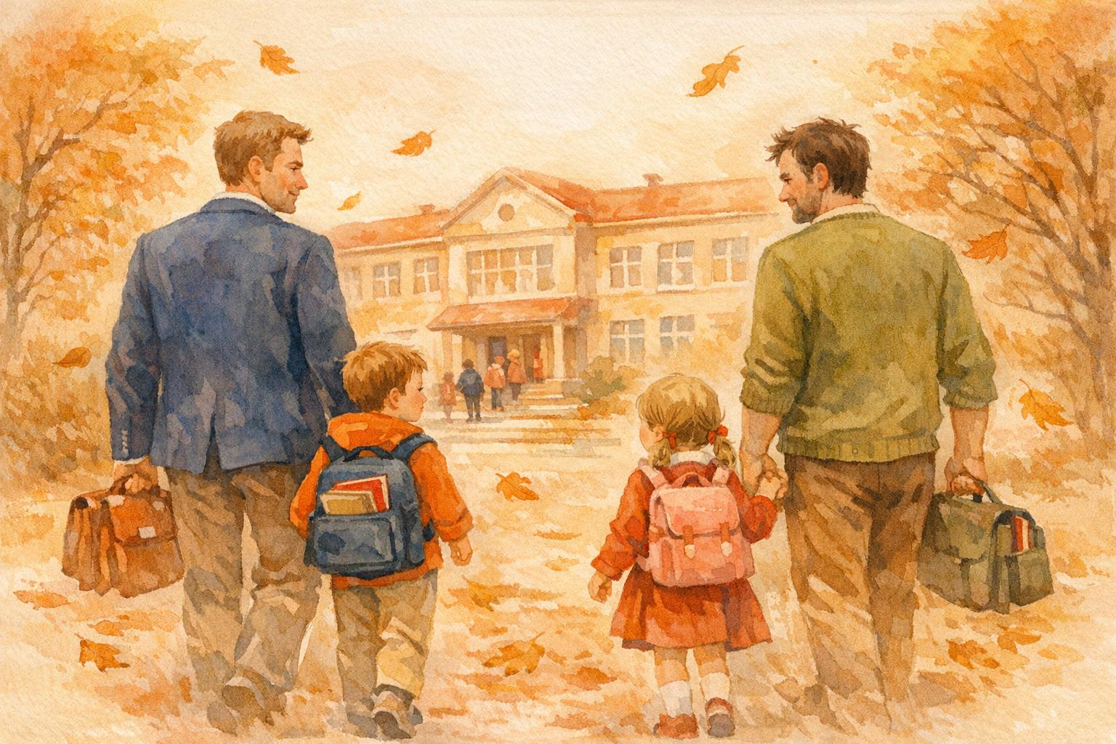
Сказка о финансовой грамотности
У каждого по сыну и дочке. Школы, кружки, занятия — оба брата платят за обучение и бережно хранят квитанции.
6 /21

Slide 7
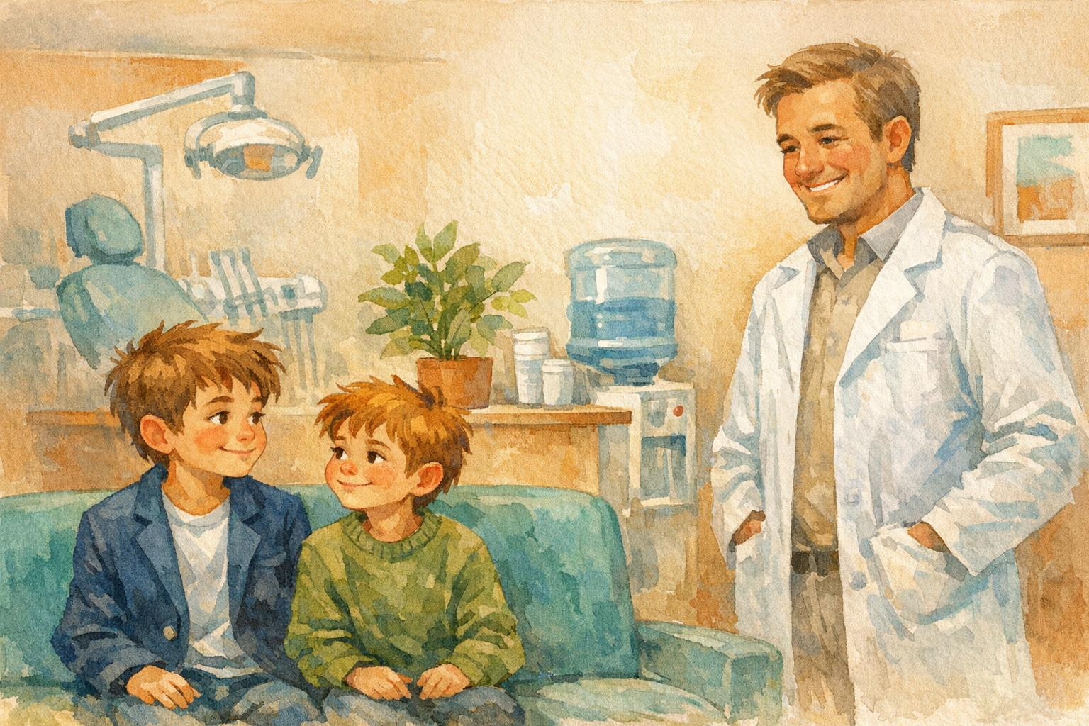
Сказка о финансовой грамотности
А ещё — врачи, стоматологи, анализы. И снова чеки, договоры, выписки. Расходы у братьев почти одинаковые.
7 /21

Slide 8
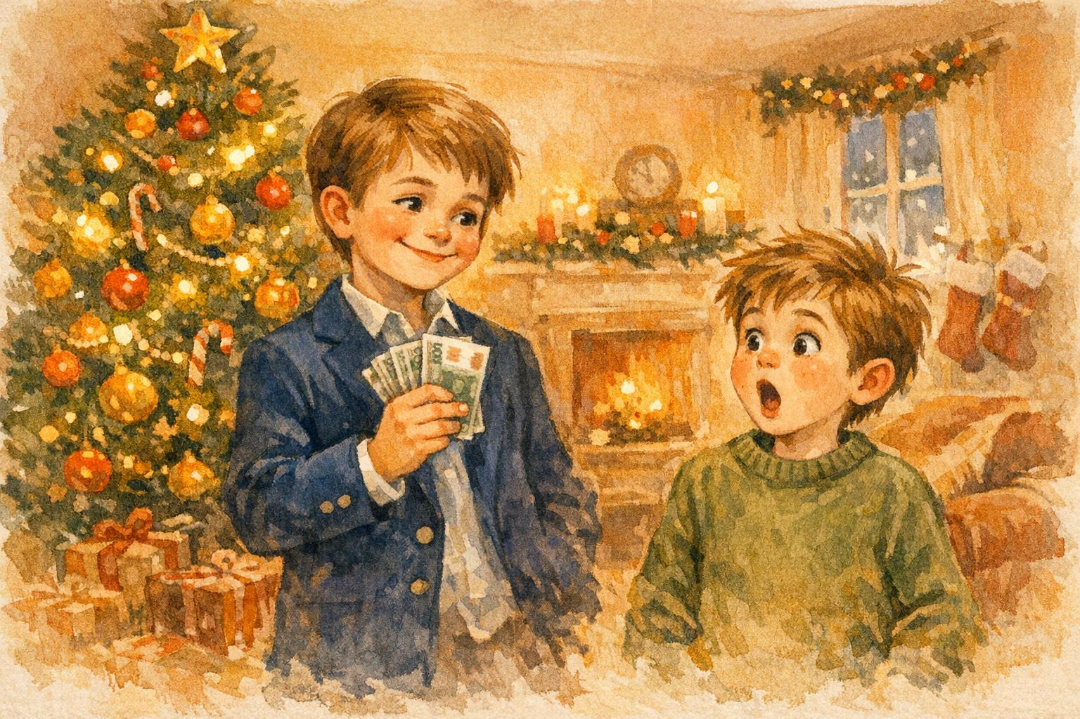
Сказка о финансовой грамотности
Под Новый год
— Знаешь, брат, — улыбнулся Фёдор Богатый, — я из бюджета свои же деньги вернул .
— Вернул?.. — растерянно переспросил Фёдор Бедный — мы же налоги платим, а не получаем.
— А вот смотри, сказал старший и достал волшебный свиток "Налоговый кодекс, глава про вычеты".
8 / 21

Slide 9
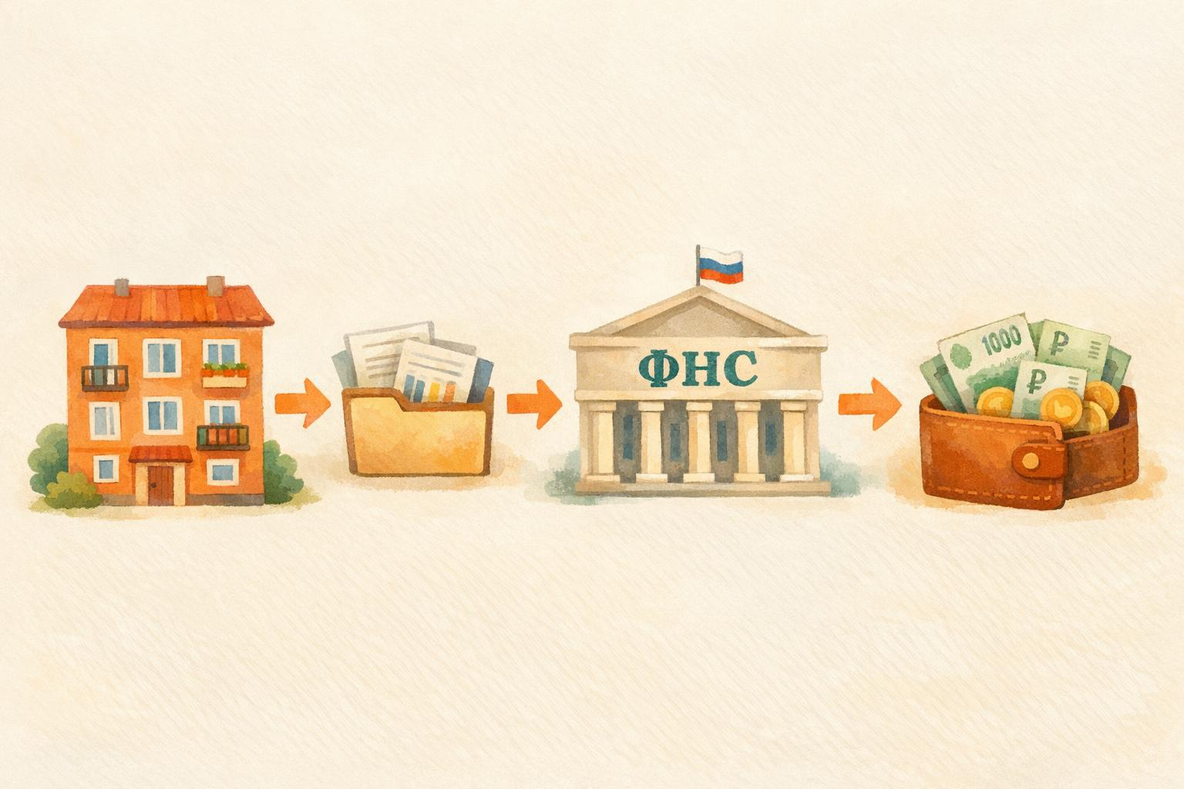
Сказка о финансовой грамотности
Имущественный вычет
Квартира → документы → налоговая → возврат до 260 000 ₽
9/ 21

Slide 10
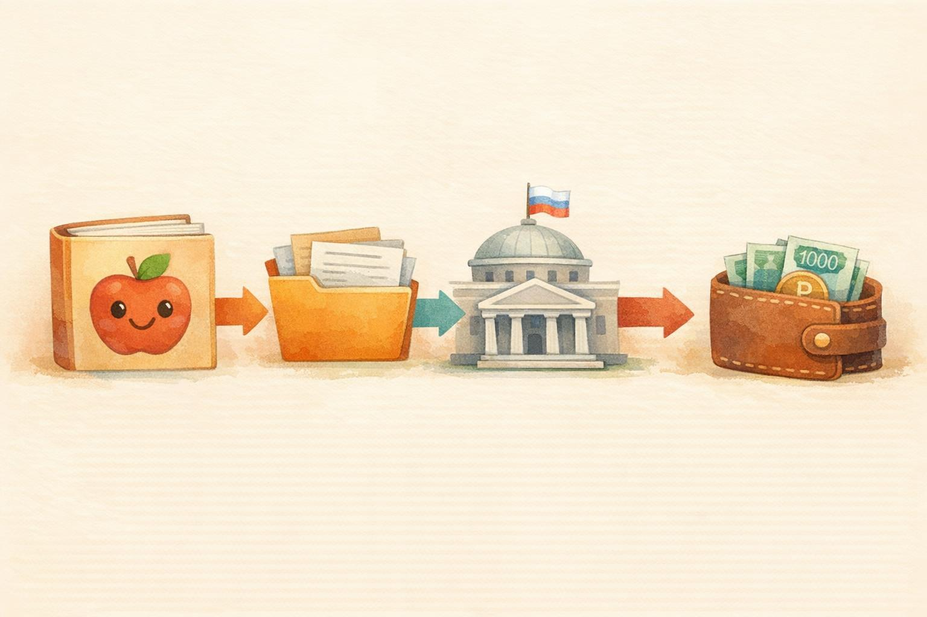
Сказка о финансовой грамотности
Вычет за обучение
Учёба детей → документы → налоговая → возврат до 14 300 ₽ в год
10 / 21

Slide 11
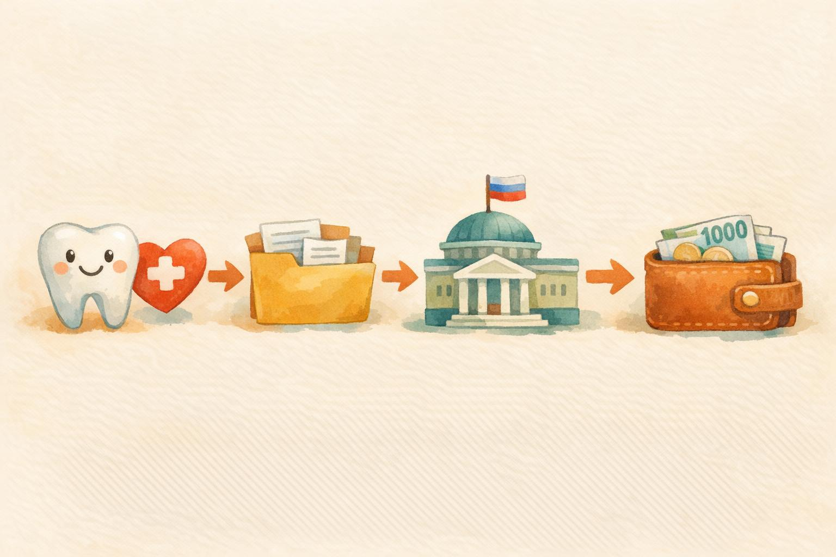
Сказка о финансовой грамотности
Вычет за лечение
Лечение и лекарства → документы → налоговая → возврат 13% затрат
11 / 21

Slide 12
Сказка о финансовой грамотности
Что в итоге?
Фёдор Богатый
Фёдор Бедный
знает свои права
не знал о вычетах
квартира
обучение детей
лечение
квартира
обучение детей
лечение
≈ 80 000 ₽ возврата
0 ₽ возврата
Те же расходы — разный результат.
12 / 21

Slide 13
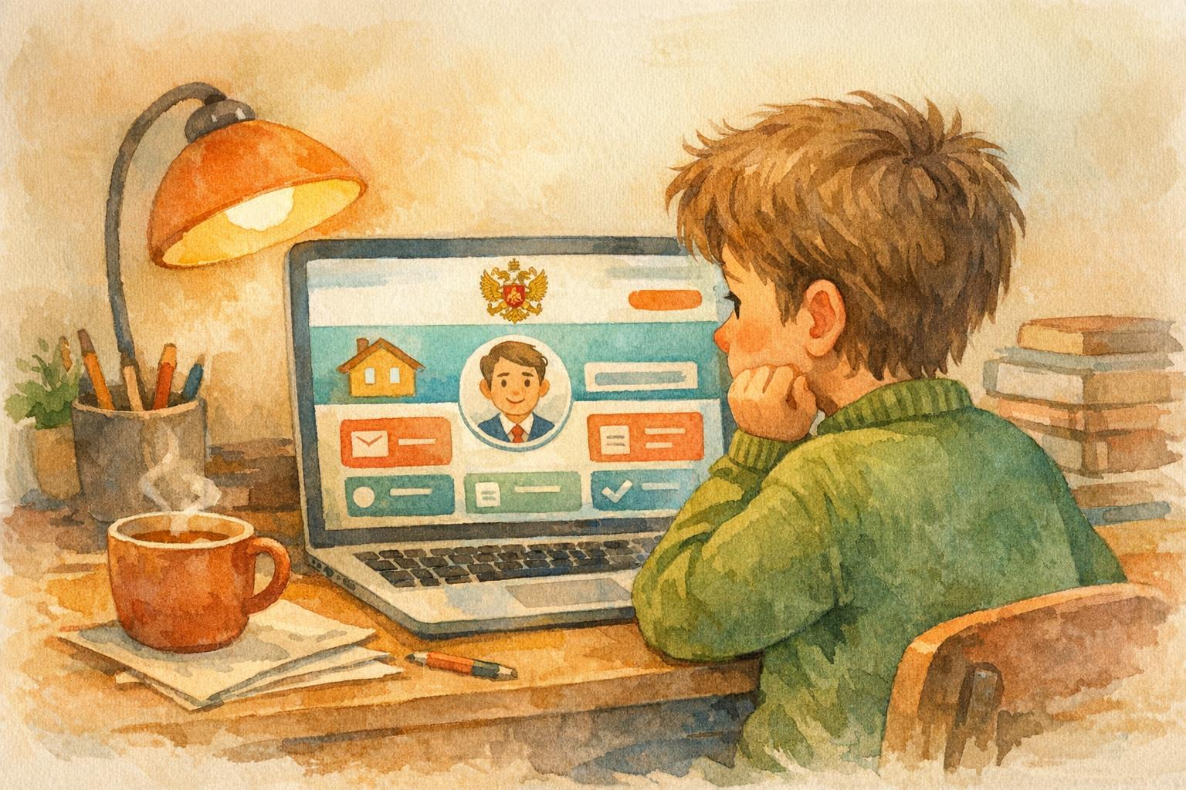
Сказка о финансовой грамотности
Личный кабинет
Фёдор Бедный открыл сайт ФНС, вошёл в личный кабинет налогоплательщика — и увидел всё на одной странице:
доходы, налоги, заявления и кнопку «получить вычет».
Оказывается, всё это давно его ждало.
13 / 21

Slide 14
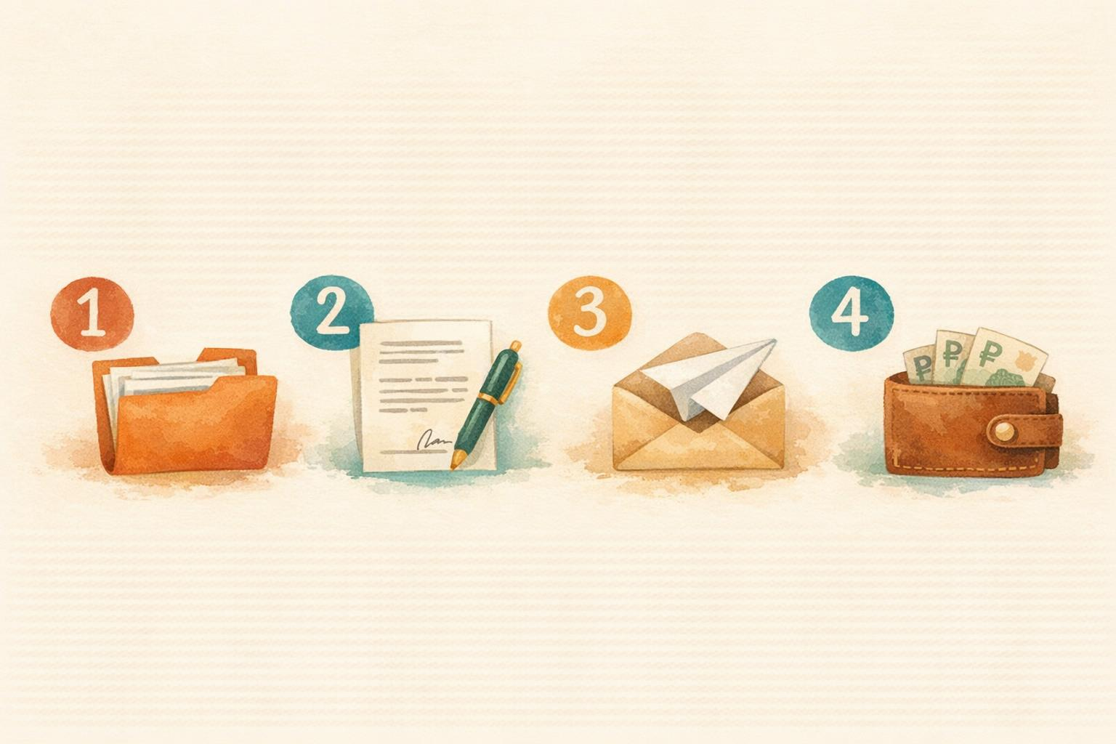
Сказка о финансовой грамотности
Как получить вычет
1) собрать документы → 2) подать декларацию → 3) отправить заявление → 4) получить деньги
14 / 21

Slide 15
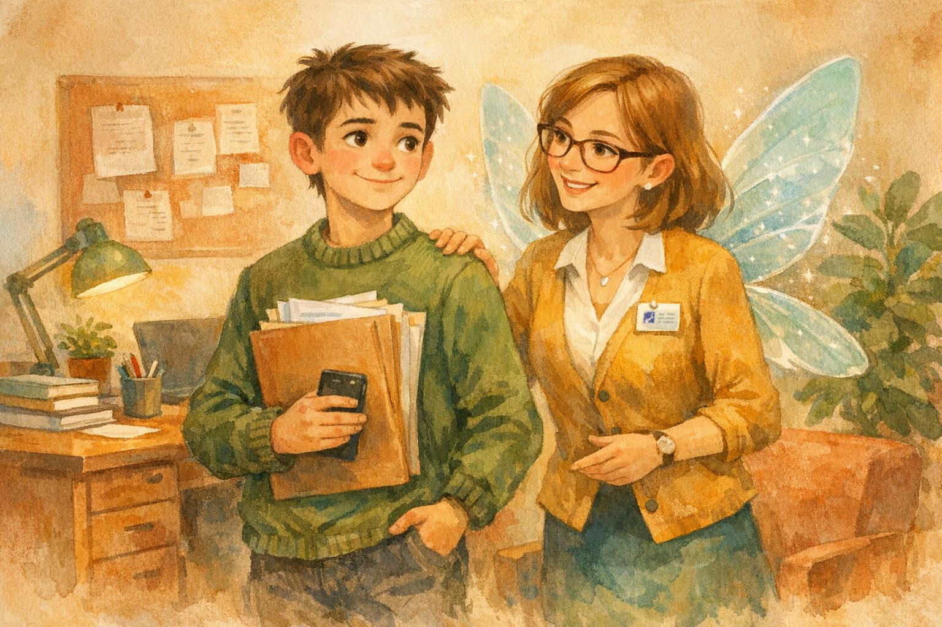
Сказка о финансовой грамотности
Первый шаг
Фёдор Бедный собрал все справки, подал декларацию и впервые в жизни почувствовал: государство — не далёкое, а очень понятное.
15 / 21

Slide 16
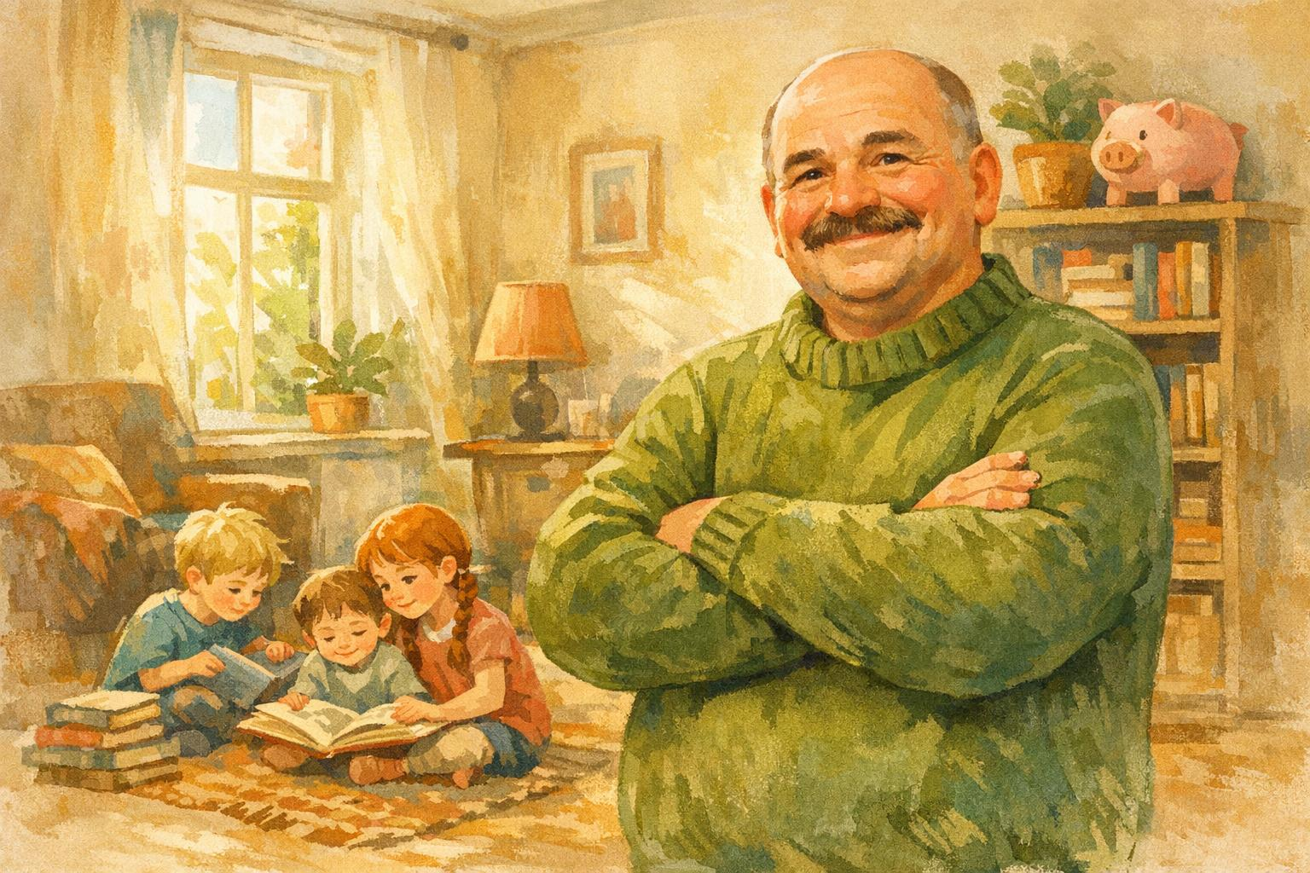
Сказка о финансовой грамотности
Через год
Прошёл год. В доме стало уютнее, дети — учатся в кружках, на полке появилась копилка. Бедный — больше не бедный.
16 / 21

Slide 17

Сказка о финансовой грамотности
А знаете ли вы?
вычет за квартиру · обучение · лечение · спорт и пенсию
17 / 21

Slide 18
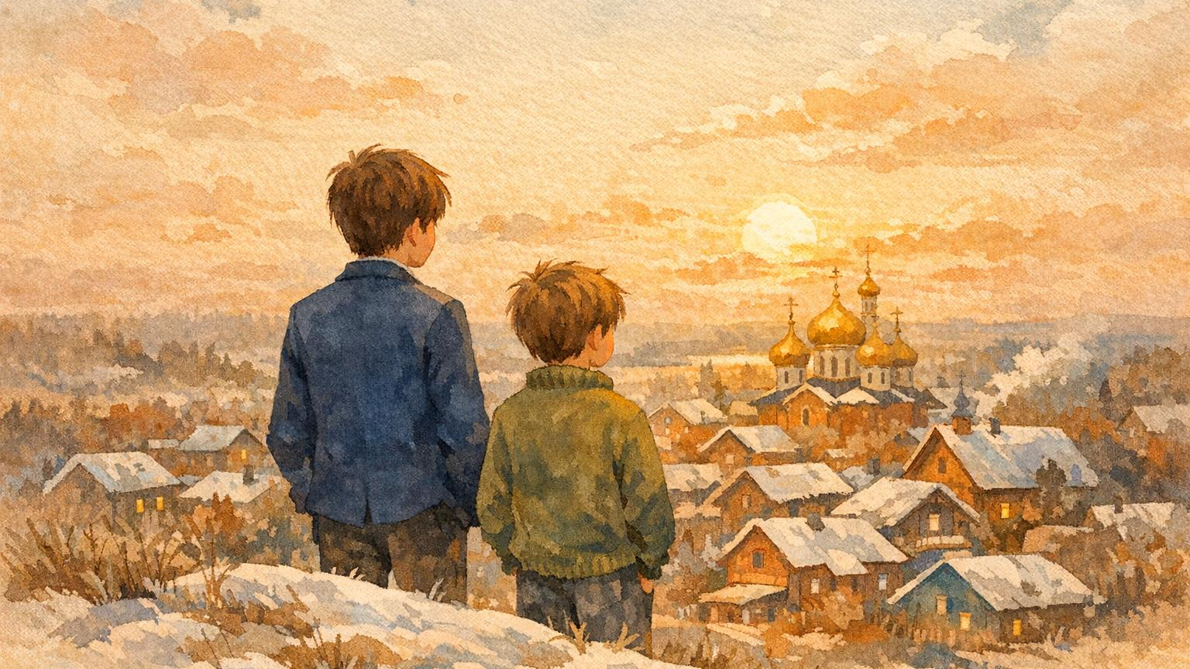
Богат не тот, кто много зарабатывает,
а тот, кто знает свои финансовые права.
18 / 21

Slide 19
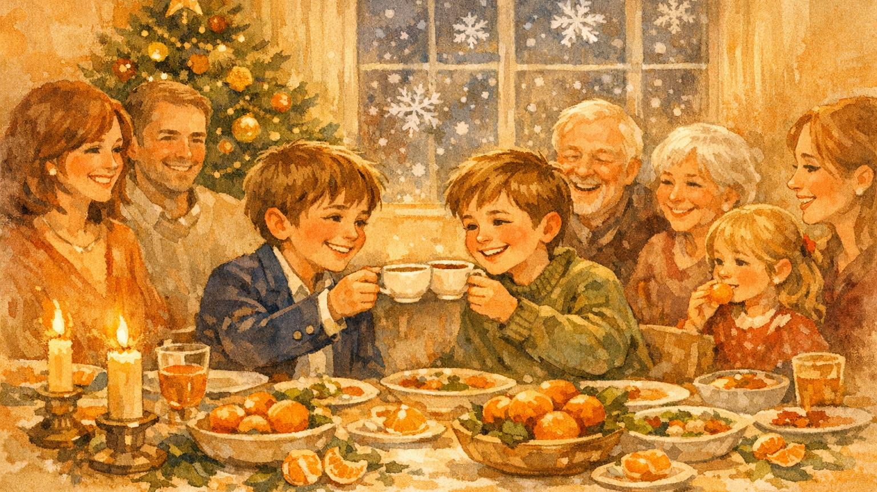
С Новым годом, братья!
19 / 21

Slide 20

Финансовая грамотность
начинается со знания своих прав.
Конкурс «Бюджет для граждан в современных формах искусства»

